Slide 1
Анализ деятельности финансовых институтов
380301 Экономика. Финансы и кредит
Кафедра экономики и управления
Канд. экон. наук, доцент Корень Андрей Владимирович
ТЕМА 4
Деятельность финансовых посредников

Slide 2
МАТЕРИАЛ ДЛЯ ВОССТАНОВЛЕНИЯ ЗНАНИЙ
Тема 1. Особенности деятельности инвестиционных финансовых организаций
Тема 2. Анализ деятельности страховых организаций
Тема 3. Банки и анализ банковской деятельности
Тема 4. Деятельность финансовых посредников
Тема 5. Центральный банк как участник и регулятор финансового рынка
2

Slide 3
КЛЮЧЕВЫЕ ПОНЯТИЯ
Перечень основных терминов и понятий дисциплины приведен в среде Moodle в электронном курсе «Обеспечение безопасности предпринимательской деятельности»
http://edu.vvsu.ru/course/view.php?id=32300
3

Slide 4
Брокеры
Брокер (от англ. посредник) - юридическое или физическое лицо, выполняющее посреднические функции между продавцом и покупателем, между страховщиком и страхователем (страховой брокер). Брокер получает вознаграждение в виде комиссионных.
Брокер на рынке ценных бумаг - торговый представитель, юридическое лицо, профессиональный участник рынка ценных бумаг, имеющий право совершать операции с ценными бумагами по поручению клиента и за его счёт или от своего имени и за счёт клиента на основании возмездных договоров с клиентом
4

Slide 5
Брокерская деятельность
Представляющий брокер - независимое физическое или юридическое лицо, которое принимает заявки от клиентов на заключение биржевых сделок, но сам не ведёт их счета и не принимает деньги или ценности в уплату депозита или маржи.
Брокерская деятельность на рынке ценных бумаг является лицензируемым видом деятельности.
В Российской Федерации с 1 сентября 2013 года лицензия на осуществление брокерской деятельности выдаётся Центральным банком Российской Федерации.
Ранее выдавалась Федеральной службой по финансовым рынкам (до 2004 года — Федеральной комиссией по рынку ценных бумаг).
5

Slide 6
Работа брокера
К брокерским услугам относится покупка или продажа ценных бумаг по поручениям клиентов.
Для предоставления таких услуг участнику рынка необходима лицензия на осуществление брокерской деятельности.
Также брокер может проконсультировать своего клиента по той или иной ценной бумаге и дать рекомендации о ее приобретении.
Для этого брокеры анализируют рынок (ценных бумаг, товарный рынок, валютный рынок) для выявления и прогнозирования тренда цен на тот или иной актив
6

Slide 7
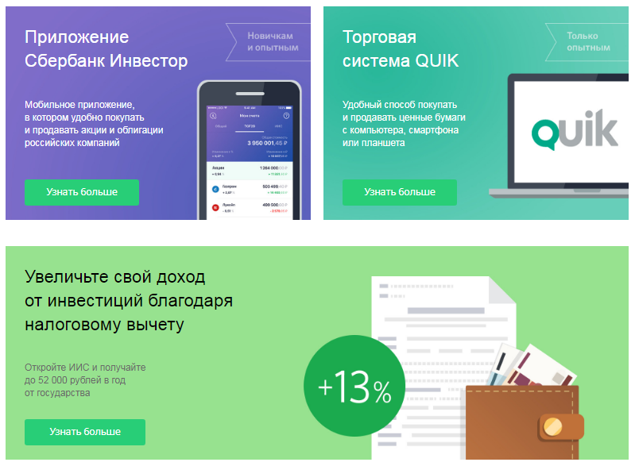
Сервисы Сбербанк брокер
7

Slide 8
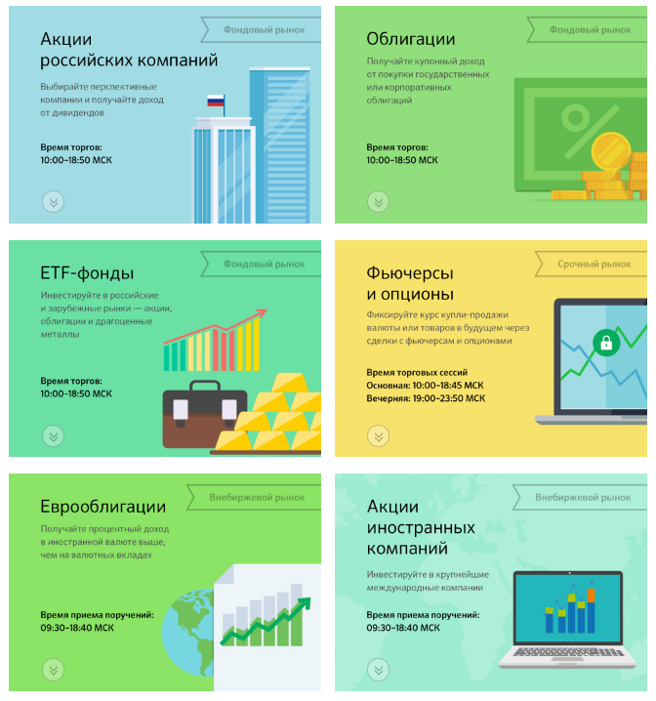
Стандартный набор услуг брокеров
8

Slide 9
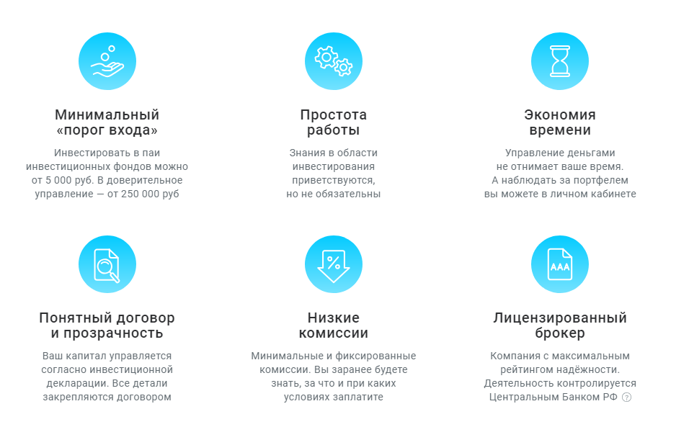
Открытие брокер
9

Slide 10
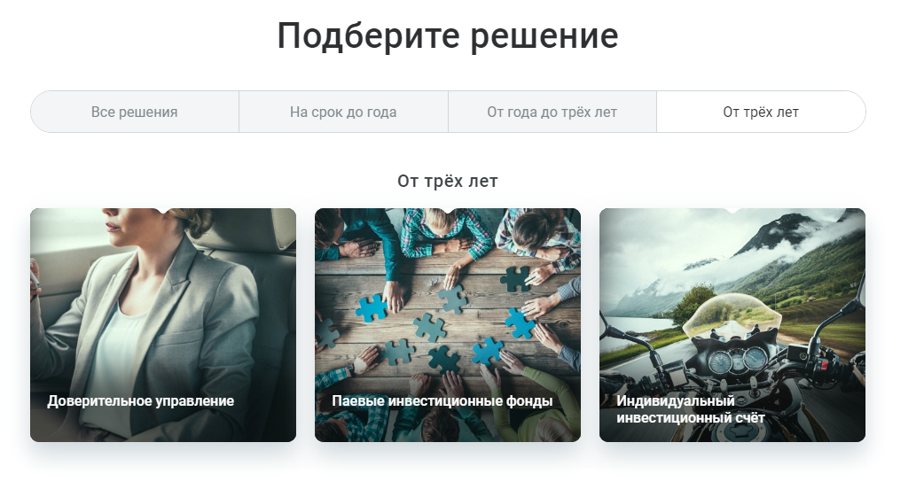
Брокер Открытие
10

Slide 11
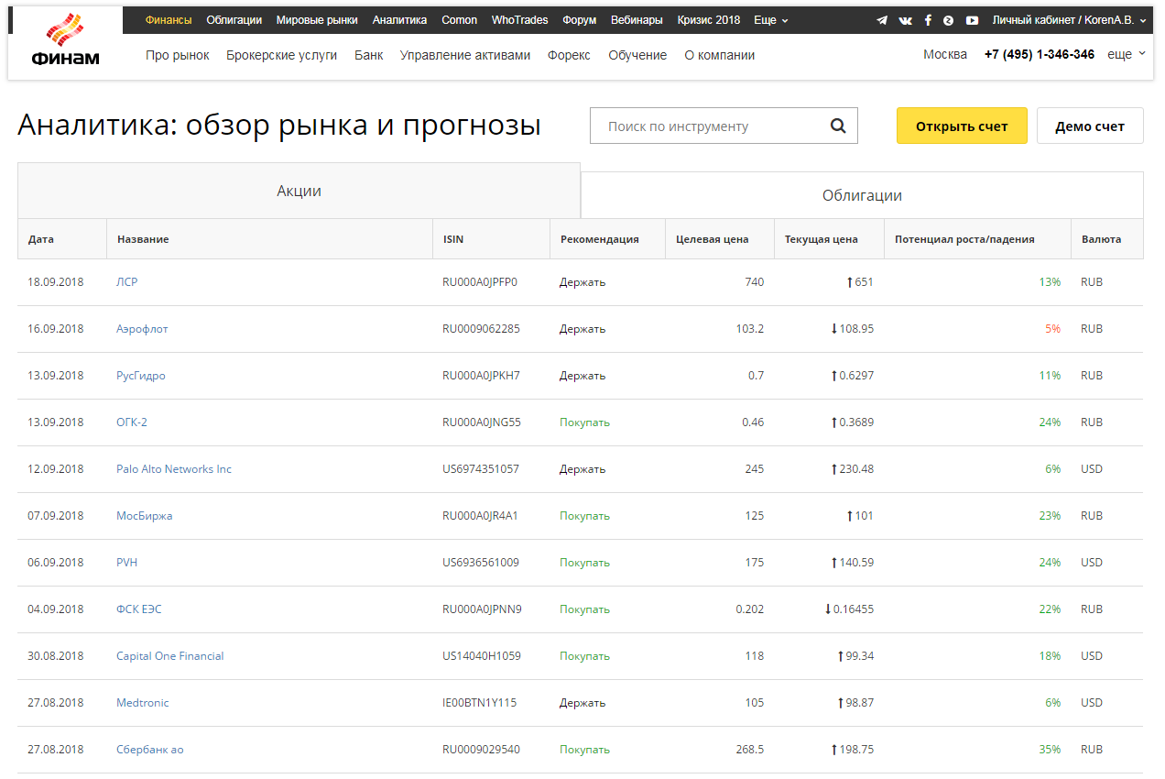
Финам
11

Slide 12
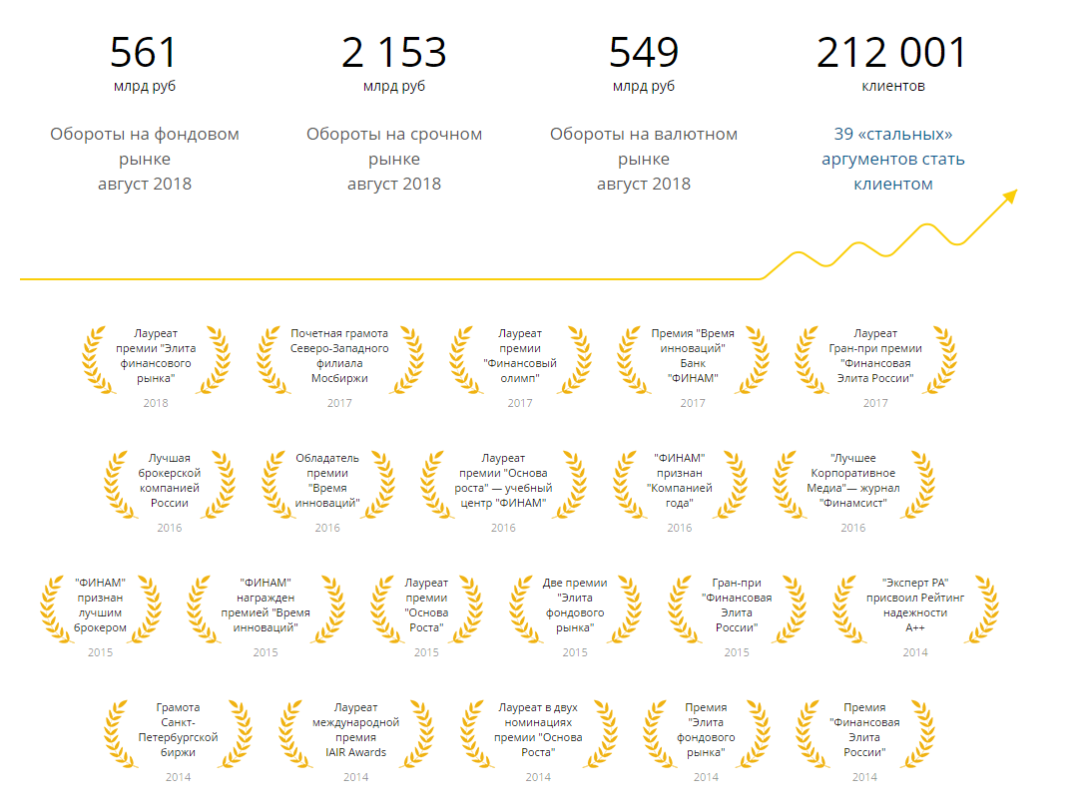
Преимущества Брокера Финам
12

Slide 13
Биржа
Биржа — юридическое лицо, обеспечивающее регулярное функционирование организованного рынка биржевых товаров, валют, ценных бумаг и производных финансовых инструментов. Торговля ведётся стандартными контрактами или партиями (лотами), размер которых регламентируют нормативные документы биржи.
Устаревшее значение слова — место или здание, где собираются в определённые часы торговые люди, посредники, биржевые маклеры для заключения сделок с ценными бумагами или товарами.
13

Slide 14
Современные биржи
До эпохи компьютеризации о сделках стороны договаривались устно. Сейчас торги большей частью проходят в электронном виде с использованием специализированных программ, многие биржи отказались от торговых залов.
Брокеры в своих интересах или интересах клиентов выставляют в торговые системы заявки на покупку или продажу биржевых товаров. Эти заявки удовлетворяются встречными заявками других торговцев.
14

Slide 15
Работа биржи
Биржа ведёт учёт исполненных сделок, реализует, организует и гарантирует расчёты (клиринг), обеспечивает механизм взаимодействия «поставки против платежа».
Обычно биржи получают комиссионный сбор с каждой заключённой с их помощью сделки, это основной источник их доходов. Другими источниками могут быть членские взносы, плата за доступ к торгам, продажа биржевой информации.
15

Slide 16
Функции биржи
организация биржевого торга;
установление правил торговли, в том числе стандартов на товары, реализуемых через биржу;
разработка типовых контрактов;
котирование;
урегулирование (арбитраж) споров;
информационная деятельность;
предоставление определенных гарантий исполнения обязательств участниками торгов.
16

Slide 17
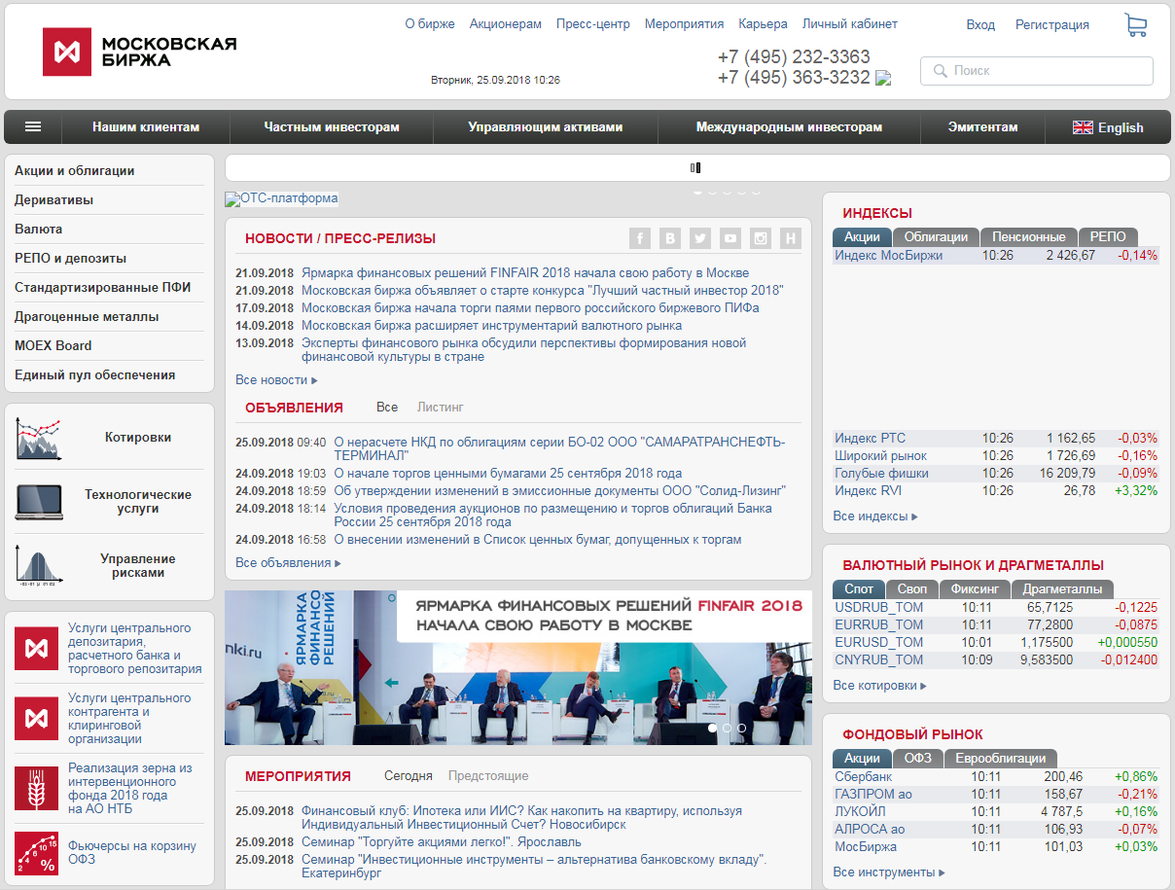
Московская биржа (сайт)
17

Slide 18
Московская Биржа
Группа "Московская Биржа" включает в себя ПАО Московская биржа, которое управляет единственной в России многофункциональной биржевой площадкой по торговле акциями, облигациями, производными инструментами, валютой, инструментами денежного рынка и товарами.
В состав Группы также входит центральный депозитарий (НКО АО "Национальный расчетный депозитарий"), а также клиринговый центр (НКО НКЦ (АО)), выполняющий функции центрального контрагента на рынках, что позволяет Московской бирже оказывать клиентам полный цикл торговых и пост-трейдинговых услуг.
18

Slide 19
Фондовый рынок Московской биржи
На фондовом рынке Московской биржи проводятся торги акциями, облигациями федерального займа (ОФЗ), региональными и корпоративными облигациями, суверенными и корпоративными еврооблигациями, депозитарными расписками, инвестиционными паями, ипотечными сертификатами участия и биржевыми инвестиционными фондами (Exchange Traded Funds — ETF).
Расчеты по акциям происходят по технологии T+2 (на второй день после заключения сделки).
19

Slide 20
На срочном рынке Московской биржи
На срочном рынке Московской биржи обращаются: фьючерсные контракты на индексы (Индекс МосБиржи, индекс РТС, индекс волатильности RVI); фьючерсы на российские и иностранные акции, ОФЗ и еврооблигации Россия-30, валютные пары, процентные ставки; контракты на драгоценные металлы (золото, серебро, платина, палладий, медь); фьючерсы на нефть и сахар; опционные контракты на некоторые из этих фьючерсов.
20

Slide 21
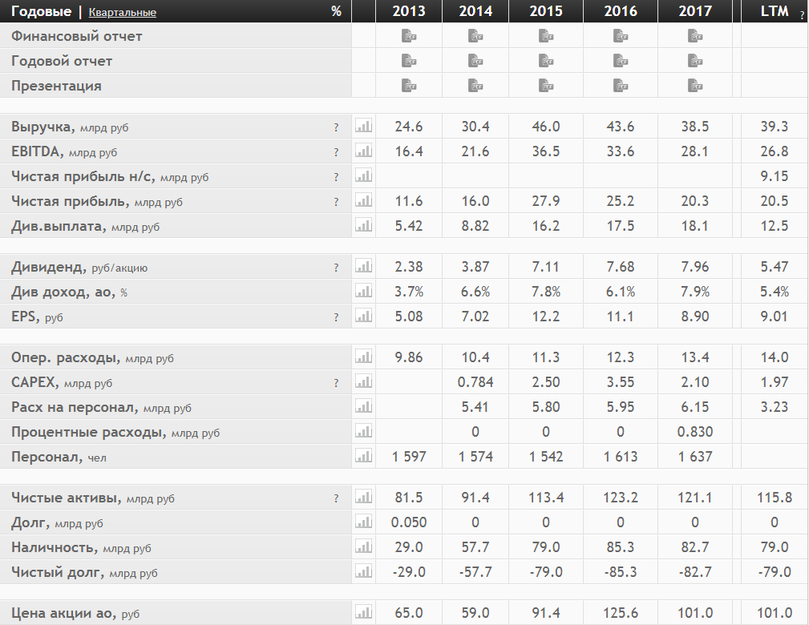
Отчётность мосбиржи
21

Slide 22
Сервисы биржи
С октября 2013 года проводятся торги золотом и серебром. На платформе АО "Национальная товарная биржа", которое является уполномоченной биржей Минсельхоза России, осуществляются государственные закупочные интервенции на рынке зерна.
Кроме торговых сервисов, Группа "Московская Биржа" предлагает клиентам весь комплекс клиринговых и расчетно-депозитарных услуг. Клиринговые услуги предоставляются участникам торгов Небанковская кредитная организация-центральный контрагент "Национальный Клиринговый Центр" (Акционерное общество) (НКО НКЦ (АО)), который выполняет функции центрального контрагента на всех рынках Московской биржи. НКО НКЦ (АО) — единственный квалифицированный ЦК в России, этот статус был присвоен ему Банком России в 2013 году, а с 2014 года НКО НКЦ (АО) является также системно значимым центральным контрагентом.
22

Slide 23
НРД
Расчетно-депозитарные услуги в Группе предоставляются Национальным расчетным депозитарием (НРД)
НРД — центральный депозитарий Российской Федерации.
В 2014 году Банк России признал НРД системно значимой организацией в нескольких категориях: "центральный депозитарий", "расчетный депозитарий" и "репозитарий", - а также присвоил ему статус национально значимой платежной системы.
23

Slide 24
Информационные продукты
Группа также предлагает клиентам информационные продукты и технологические сервисы. Информационные продукты включают как рыночные данные в режиме реального времени, так и информацию об итогах торгов и индексах.
Московская биржа активно содействует развитию российского финансового рынка, его инфраструктуры, совершенствует технологии и повышает привлекательность своих торговых площадок и сервисов для отечественных и зарубежных инвесторов и эмитентов.
24

Slide 25
Маркет-мейкинг
В целях развития ликвидности рынка ценных бумаг Правилами допуска к участию в торгах на фондовом рынке ПАО Московская Биржа предусмотрена возможность получения участником торгов статуса Маркет-мейкера в отношении ценных бумаг, допущенных к торгам на ПАО Московская биржа (далее – Биржа).
Для получения статуса Маркет-мейкера участнику торгов необходимо заключить с Биржей Договор об оказании услуг Маркет-мейкера
25

Slide 26
Маркет-мейкер
Маркет-мейкер принимает на себя обязательства подавать заявки маркет-мейкера от своего имени и за свой счет, а также от своего имени и за счёт клиентов на определенных Договором условиях исполнения обязательств Маркет-мейкера
26

Slide 27
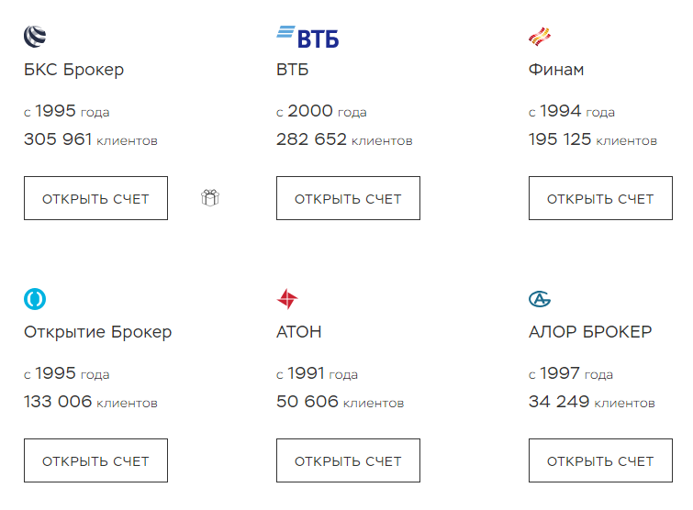
Крупнейшие брокеры по количеству клиентов
27

Slide 28
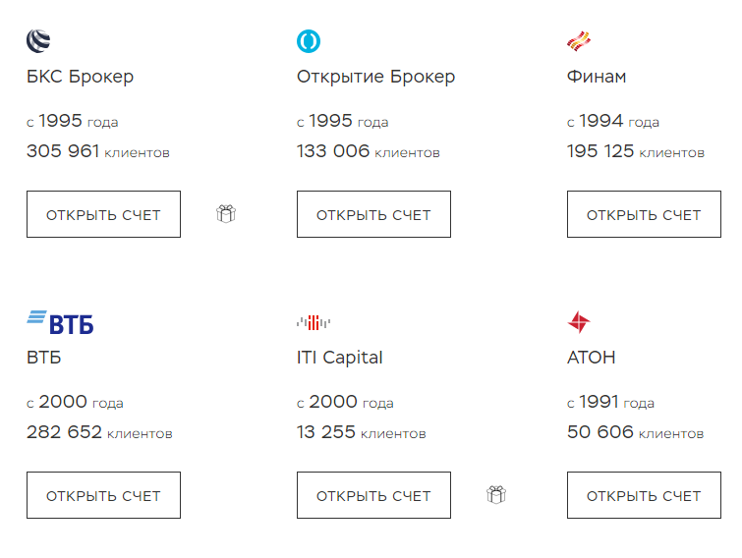
Крупнейшие брокеры по биржевому обороту
28

Slide 29
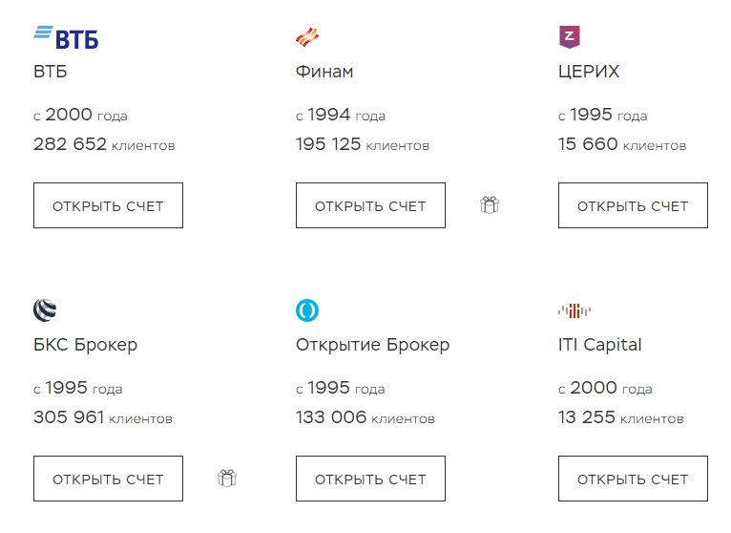
Крупнейшие брокеры по рейтингу Мосбиржи
29

Slide 30
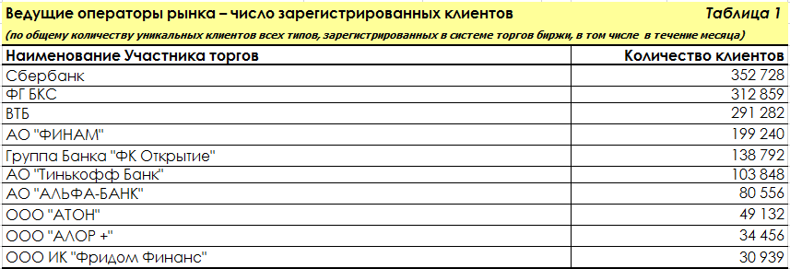
Зарегистрированные клиенты
30

Slide 31
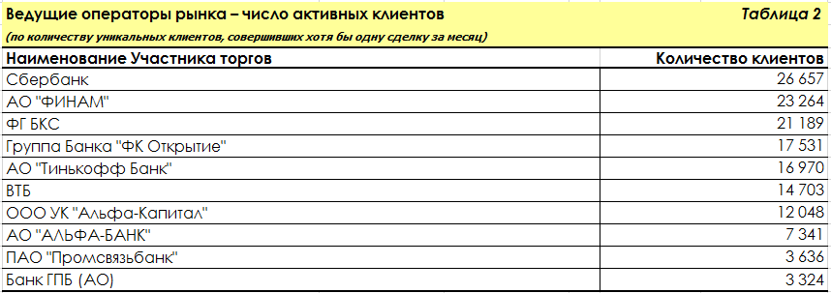
Активные клиенты
31

Slide 32
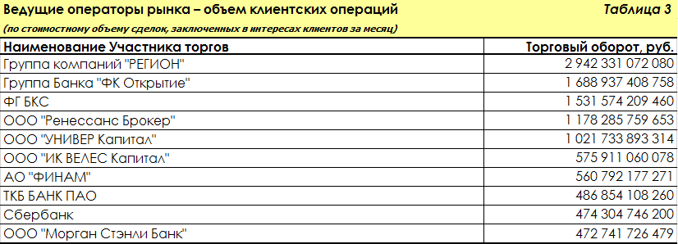
Клиентские операции
32

Slide 33
ВОПРОСЫ ДЛЯ САМОПРОВЕРКИ
Для проверки степени усвоения знаний возможно прохождение интерактивного модуля вопросов для самопроверки в среде Moodle по соответствующей теме учебного курса
33

Slide 34
Использование материалов презентации
Использование данной презентации, может осуществляться только при условии соблюдения требований законов РФ об авторском праве и интеллектуальной собственности, а также с учетом требований настоящего Заявления.
Презентация является собственностью авторов. Разрешается распечатывать копию любой части презентации для личного некоммерческого использования, однако не допускается распечатывать какую-либо часть презентации с любой иной целью или по каким-либо причинам вносить изменения в любую часть презентации. Использование любой части презентации в другом произведении, как в печатной, электронной, так и иной форме, а также использование любой части презентации в другой презентации посредством ссылки или иным образом допускается только после получения письменного согласия авторов.
34

